Slide 1
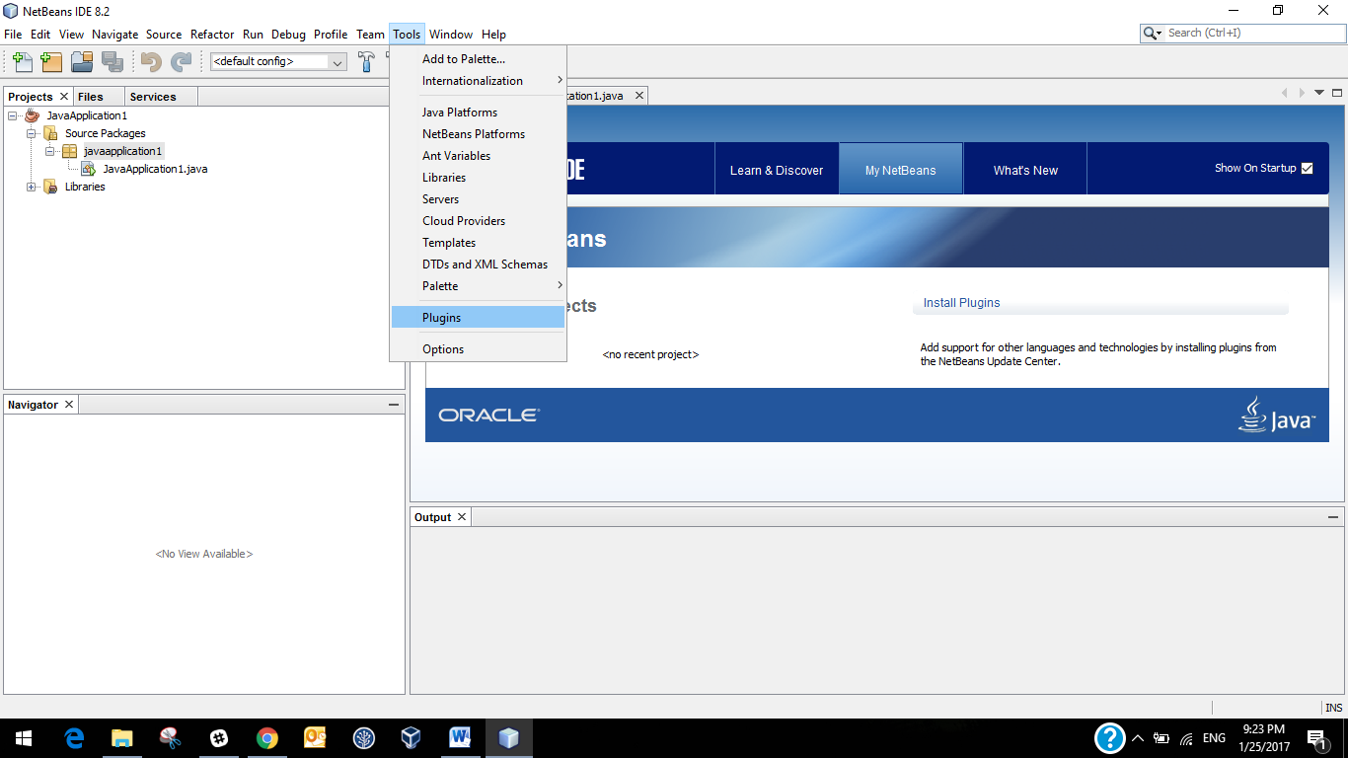
Intégration Netbeans – Gradle
Ouvrez Netbeans qui est installé dans votre système. Aller pour Tools → cliquez sur Plugins comme indiqué dans la capture d'écran suivante.

Slide 2
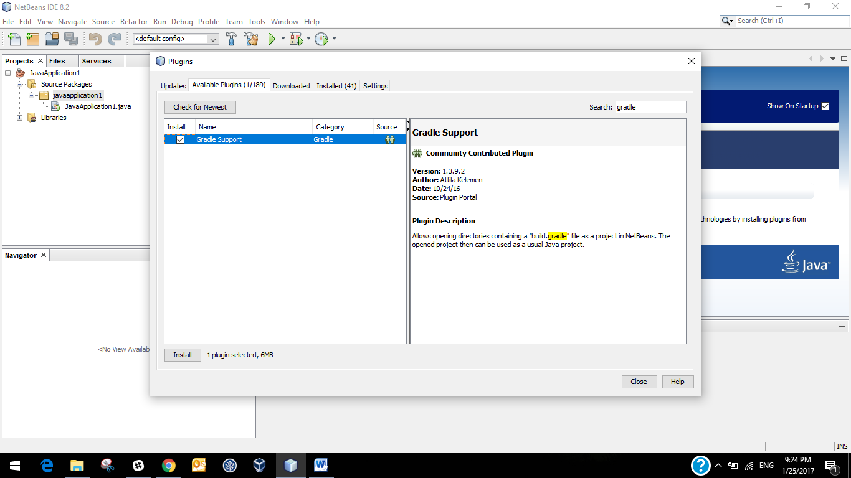
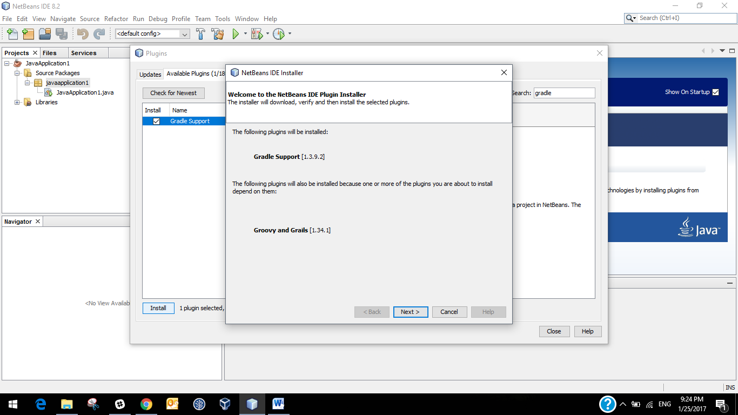
Tapez Gradle puit Gradle Support

Slide 3
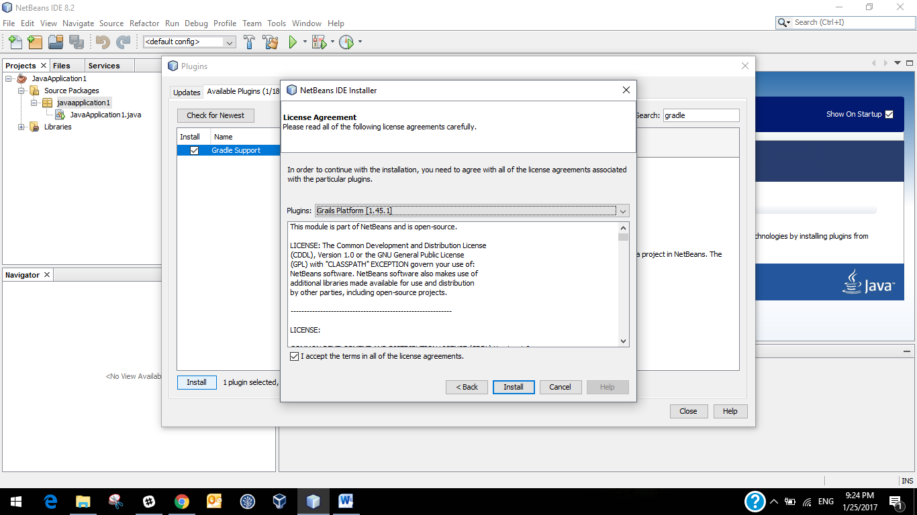
Apres avoir tapez Gradle Support,appuez sur install

Slide 4
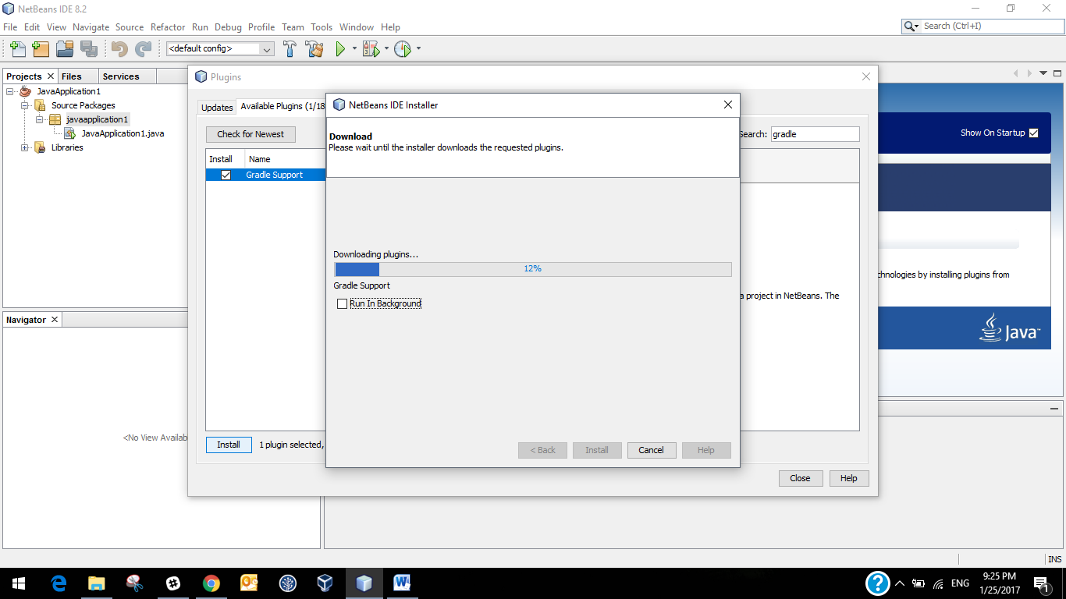
Installation….

Slide 5
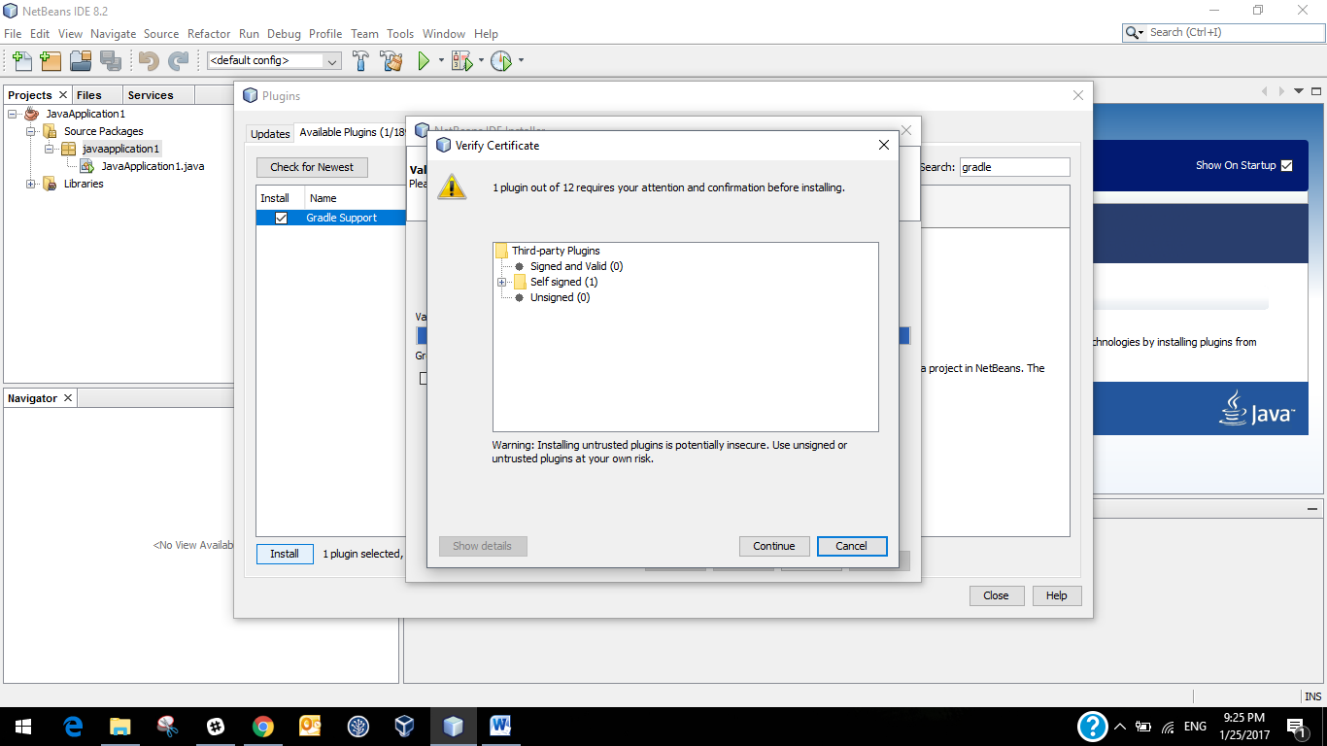
Appuez sur continue

Slide 6
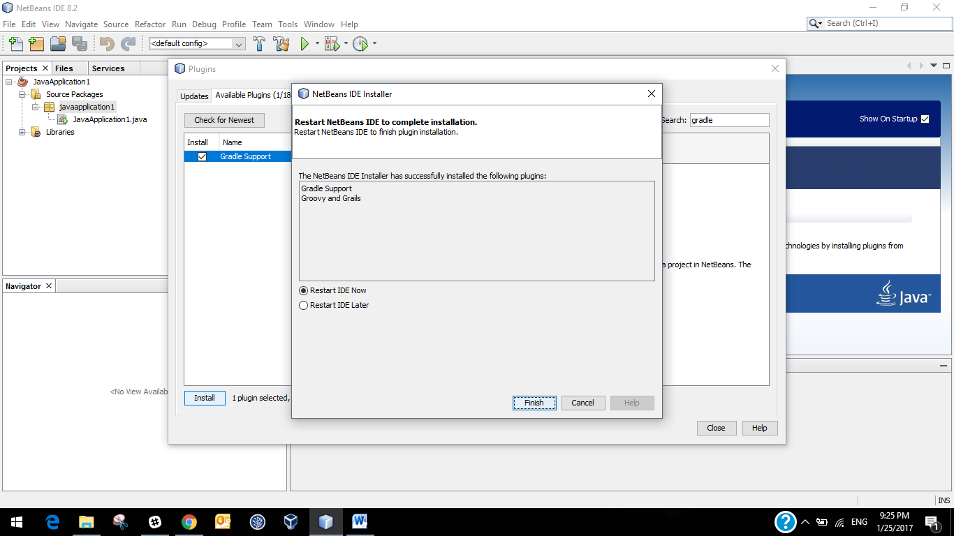
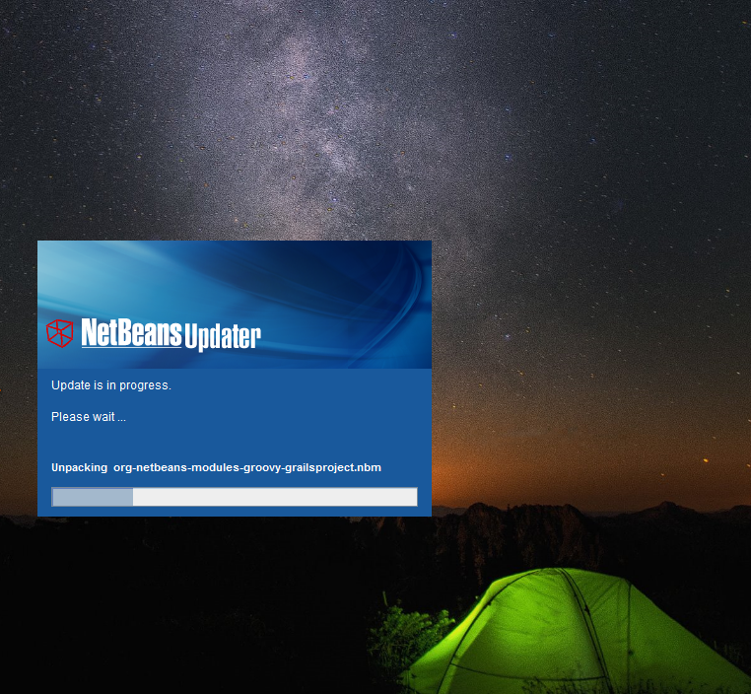
Puis Appuez sur finish → Restart Ide Now

Slide 7
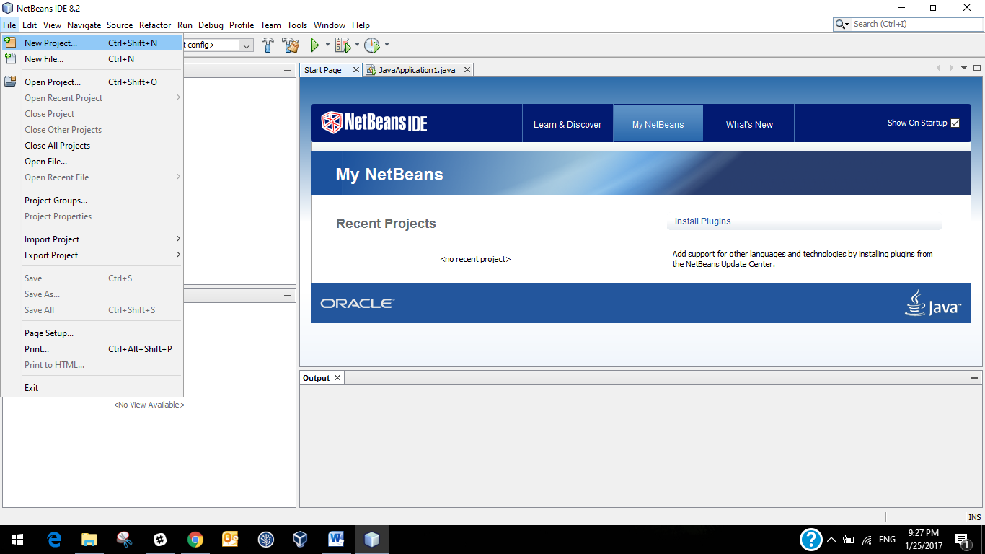
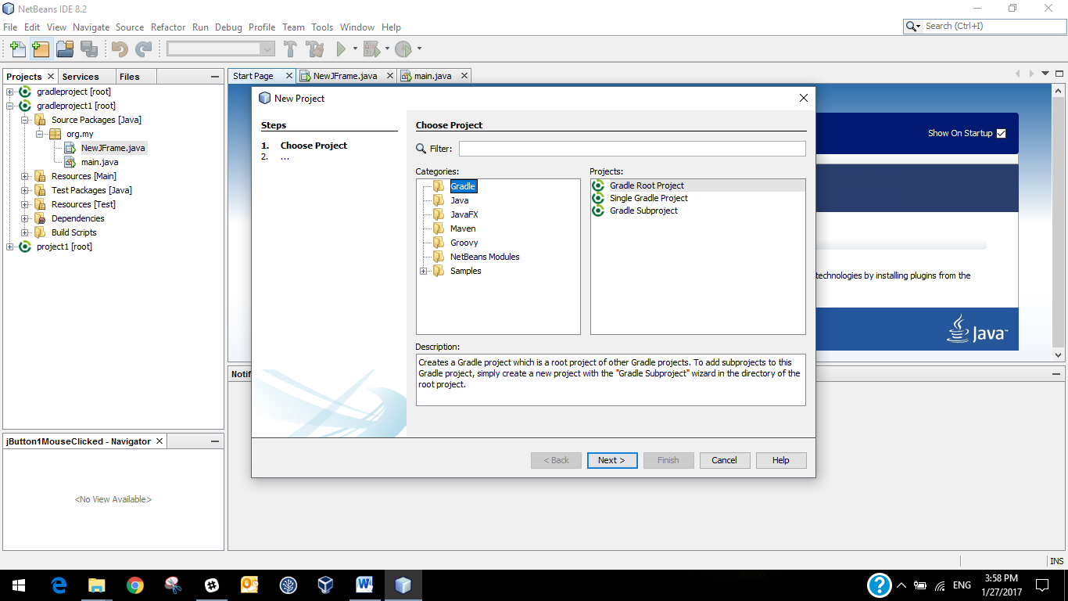
New Project → Gradle

Slide 8
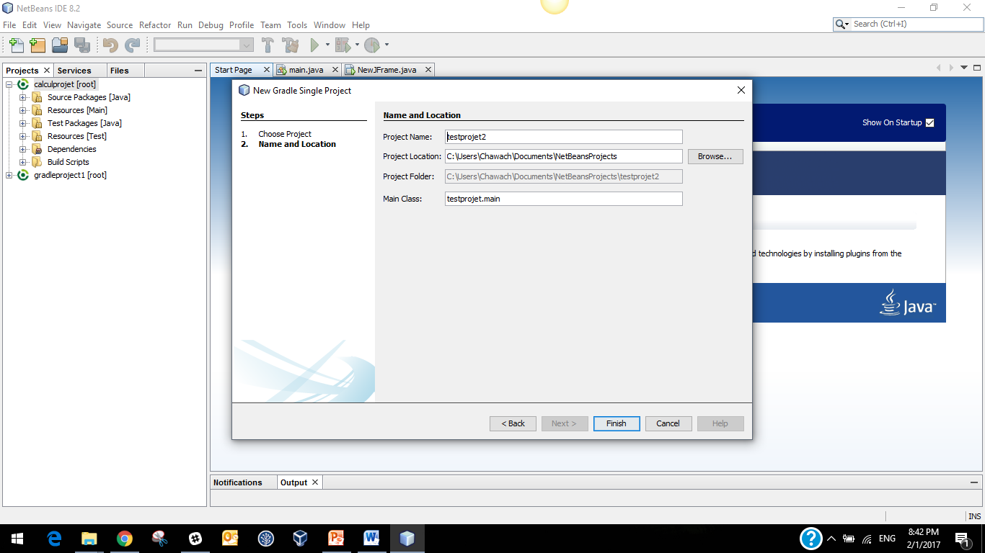
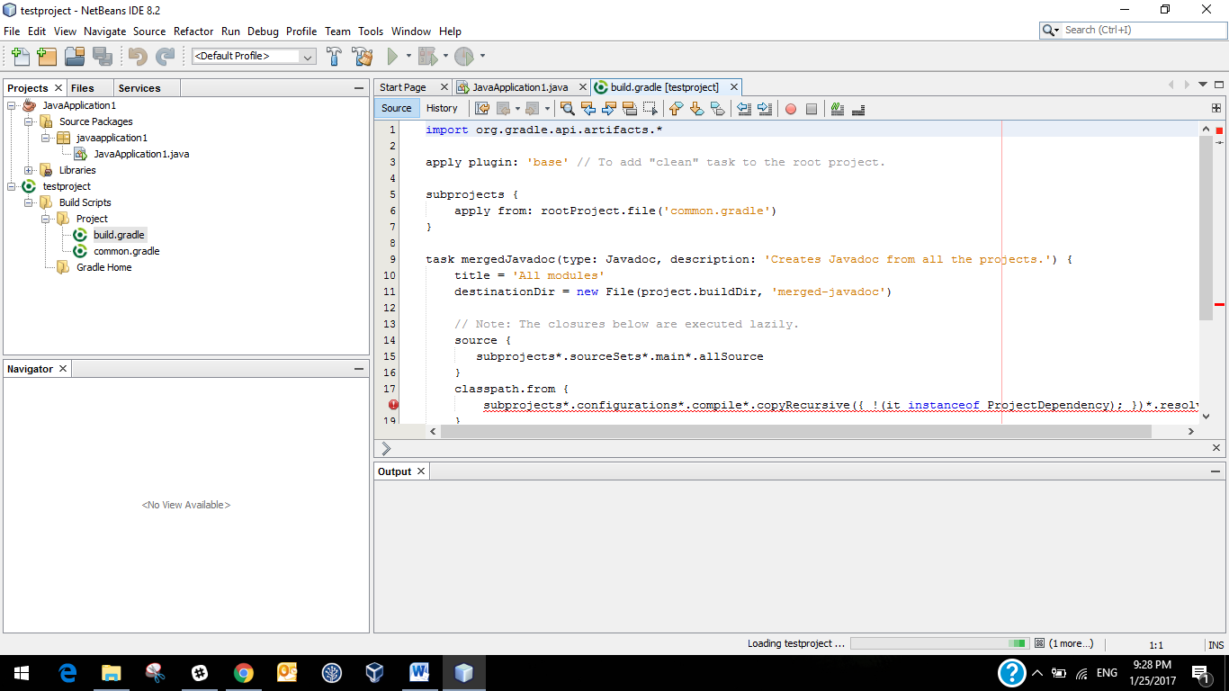
Ecrivez le nom du projet et choississez le nom du main class

